Slide 1
Методический семинар
Тема «Особенности коррекционной работы по формированию словаря
у учащихся младших классов»
Гончарова Надежда Владимировна,
учитель начальных классов
Ялуторовск, 2017 г

Slide 2
Результаты уровня сформированности словарного запаса учащихся 1 класса

Slide 3
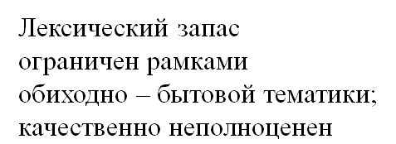
Нарушения лексико – грамматического компонента речевой системы
Нарушения фонетико – фонематического компонента речевой системы
Грамматический строй
недостаточно сформирован.
В речи отсутствуют сложные
синтаксические конструкции,
Присутствуют аграмматизмы
Дефектное произношение
оппозиционных звуков
нескольких групп
Недостаточная
сформированность
фонематических
процессов

Slide 4
Уровень интеллектуального развития учащихся 1 класса

Slide 5
Тема:
«Особенности коррекционной работы
по формированию словаря у учащихся младших классов»

Slide 6
Задачи:
расширять и обогащать их словарь
развивать умение выражать свои мысли
формировать речевую активность учащихся

Slide 7
Для успешной коммуникации необходимы:
коммуникативно – речевые умения
знания о мире
знания о языке

Slide 8
Речевые упражнения:
логоритмические упражнения
составление текстов
ответы на вопросы
чтение и составление диалогов
пересказ текста
обсуждение фильмов, различных историй
ролевые, сюжетные, дидактические игры

Slide 9
Речевые ситуации:
регламентирующие ситуации
личностные ситуации
обучающие ситуации
этикетные и игровые

Slide 10
Требования к изучению словаря:
дозировка количества слов 2-3
контекстное объяснение новых слов
доступное объяснение значения слова
использование нескольких способов объяснения
опора на работу всех анализаторов при усвоении нового слова
выполнение комплекса упражнений на усвоение значения слова
опора на жизненный опыт учащихся

Slide 11
Результаты уровня сформированности словарного запаса учащихся 3 класса

Slide 12
Динамика интеллектуального развития учащихся 3 класса

